Slide 1
ПРОЕКТ: «РАЗВИТИЕ ПРОИЗВОЛЬНОЙ ПАМЯТИ С ПРИМЕНЕНИЕМ МНЕМОТЕХНИКИ И ДИДАКТИЧЕСКИХ ИГР»
Воспитатели
Группы №5
Попова Е.В

Slide 2
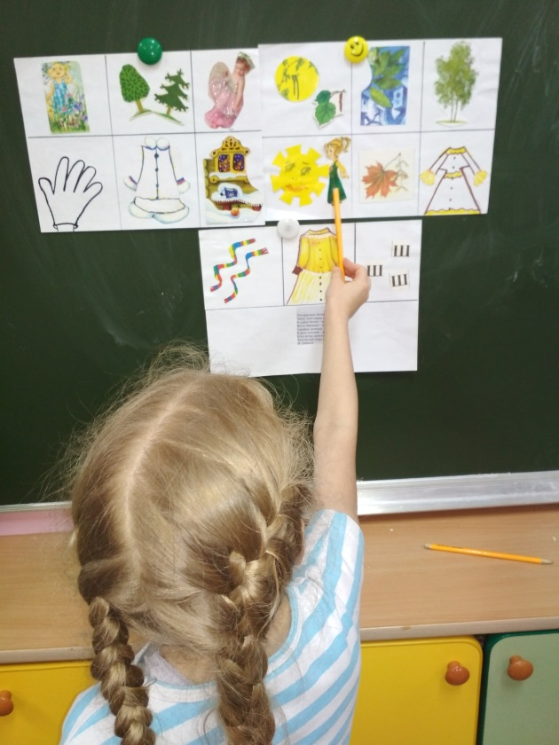
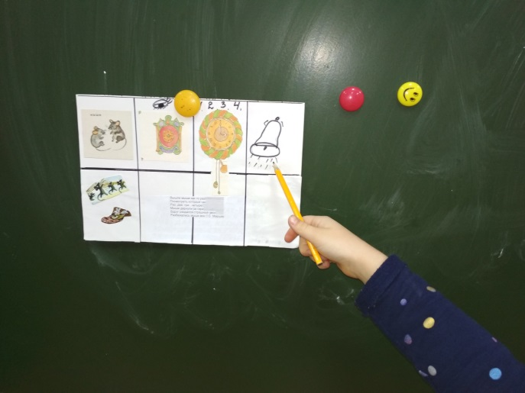
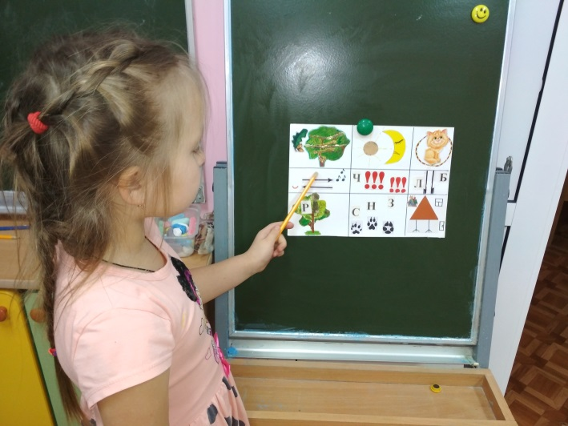
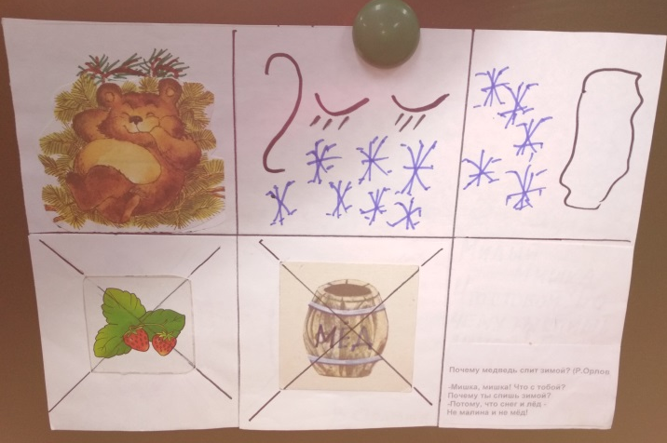
Заучивании стихотворений с помощью пиктограммы:
А.С. Пушкин «У лукоморья»
С. Маршак «Вышли мыши»
А. Тараскин «Веселые дожди»
Р. Орлов «Почему медведь спит зимой»
Л. Толстой «Колокольчики»
И. Семенов «Березка»
О. Данько «Здравствуйте шубы и шапки
ушанки»
«Осень»

Slide 3
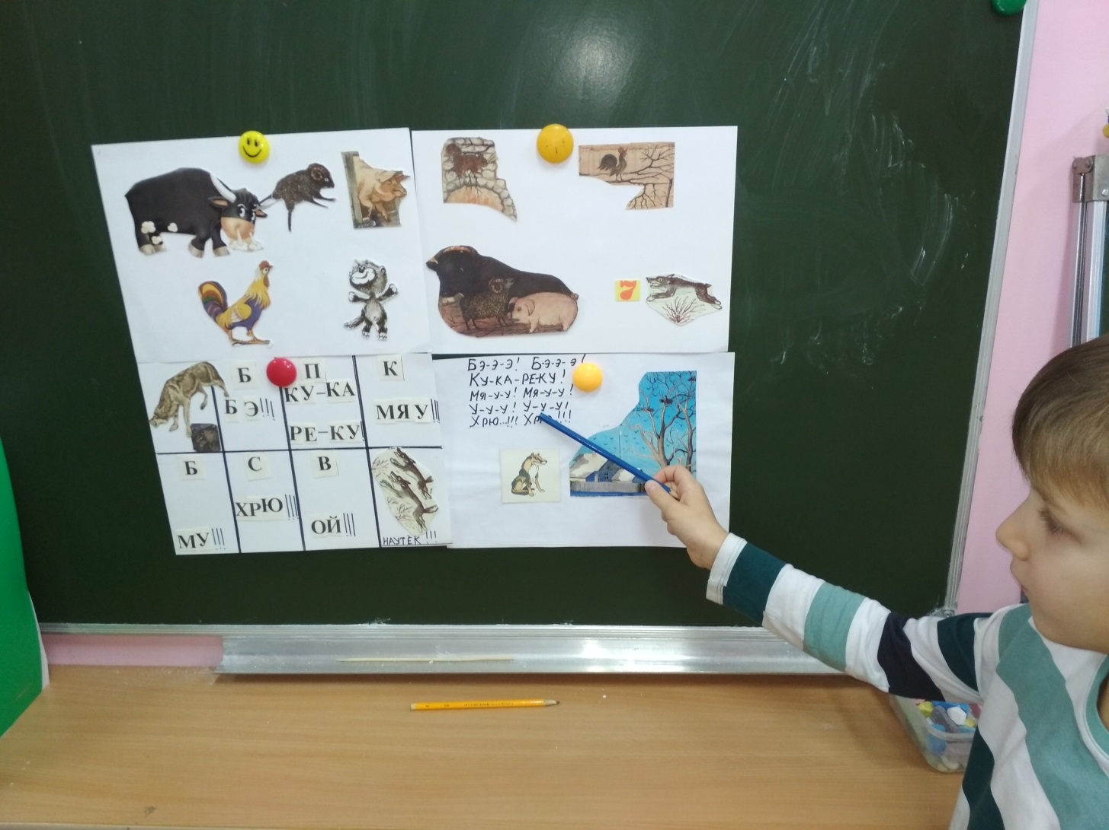
Пересказ сказки «Зимовье зверей» с помощью пиктограммы

Slide 4
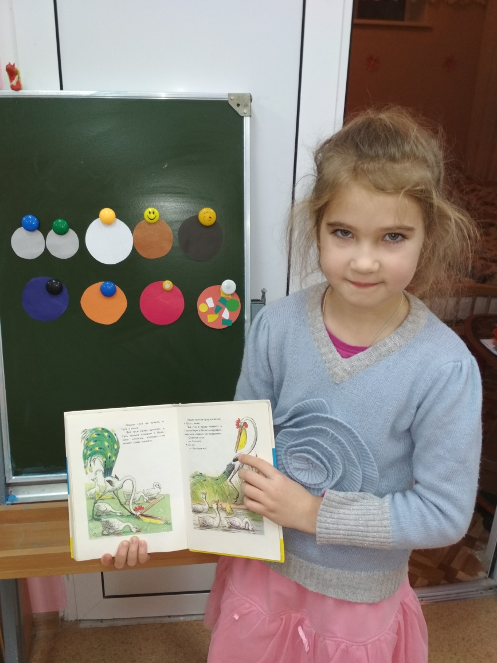
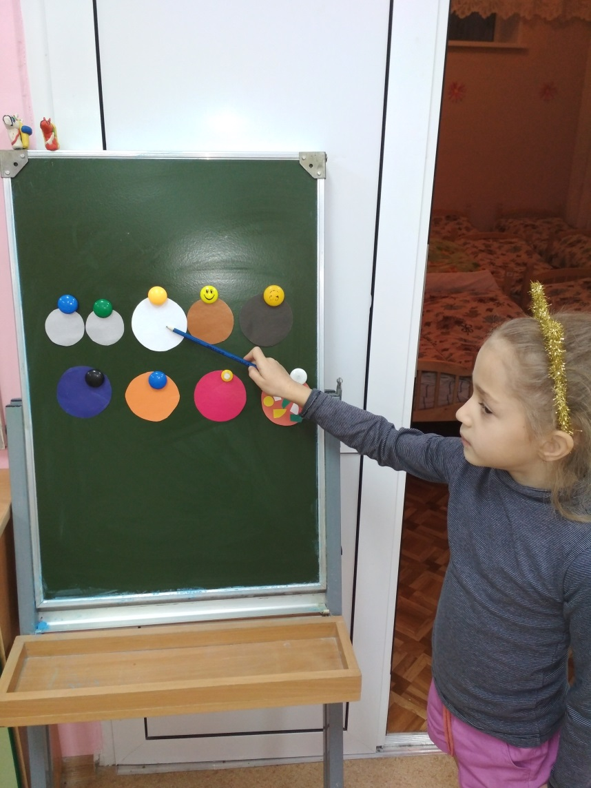
Пересказ сказки Ф. Сутеева «Это что за птица» с помощью моделирования

Slide 5
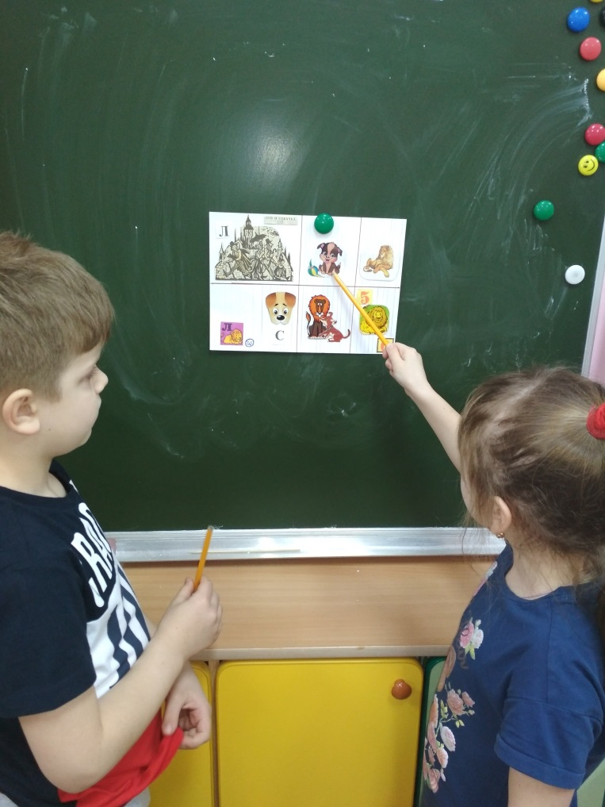
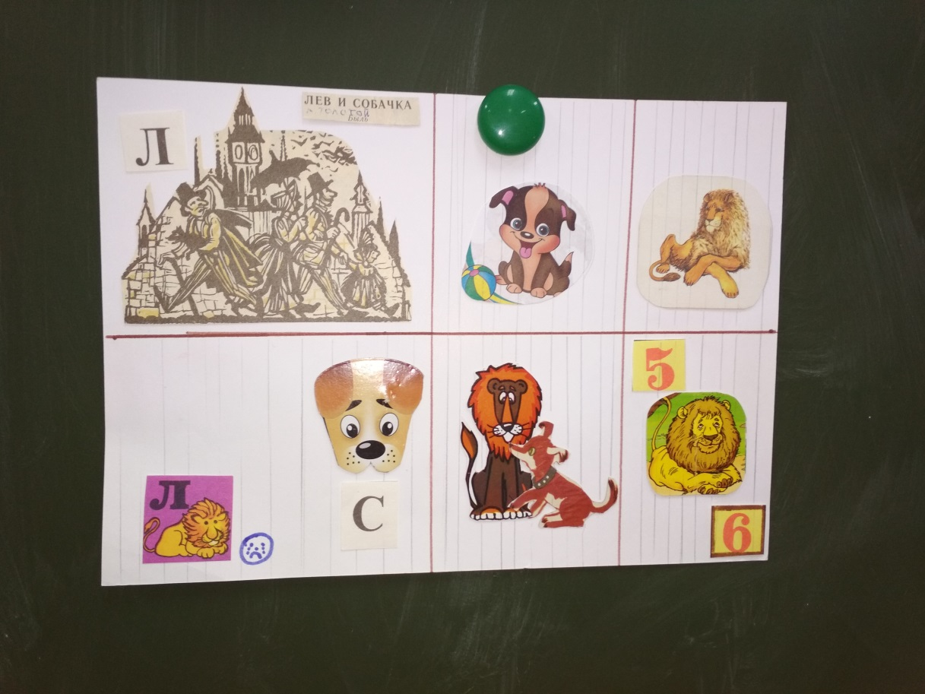
Пересказ рассказов с помощью пиктограмм: Н.Н. Носова «Живая шляпа», К.Д. Ушинский «Слепая лошадь», Л.Н. Толстой «Лев и собачка».

Slide 6
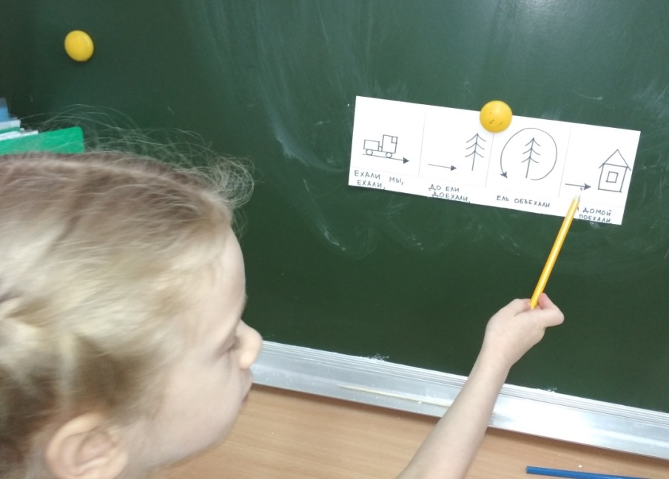
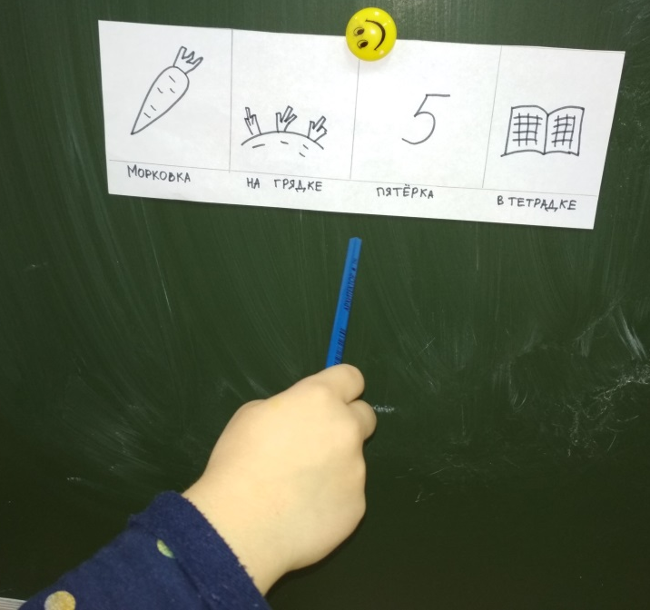
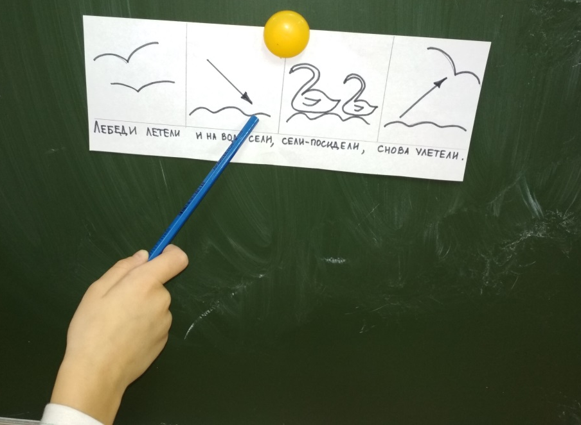
Использование таблиц при заучивании скороговорок :

Slide 7
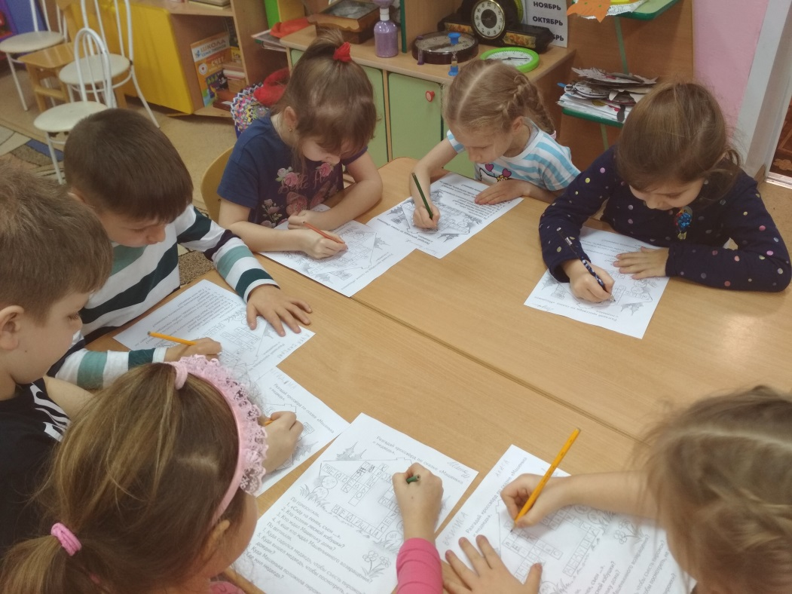
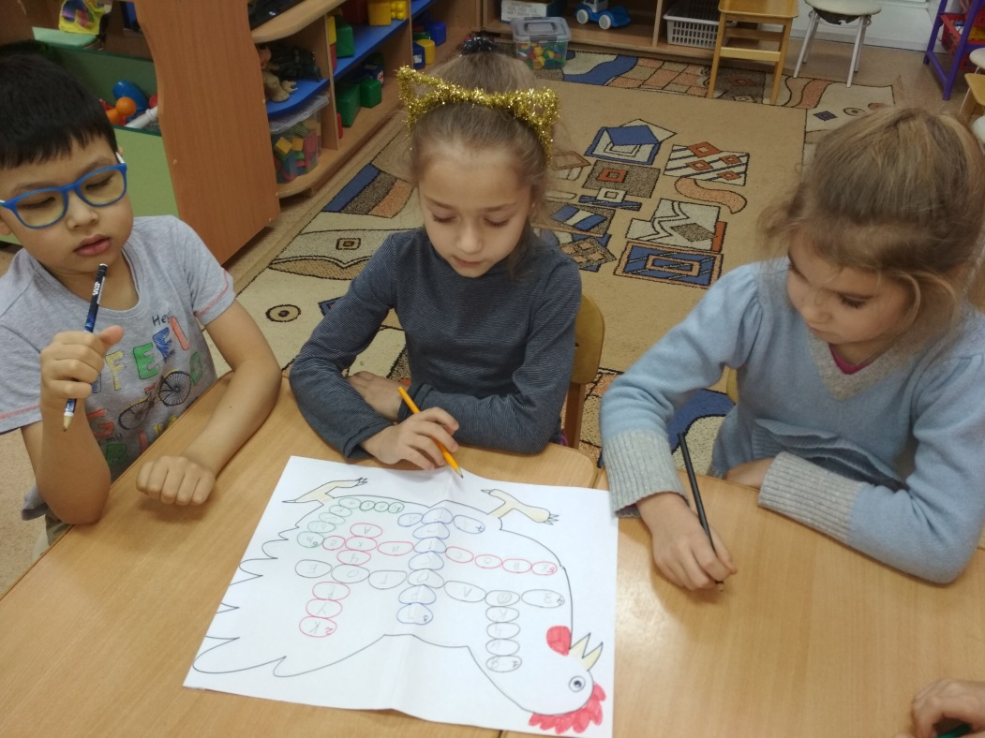
Разгадывание кроссвордов по русско -народным сказкам

Slide 8
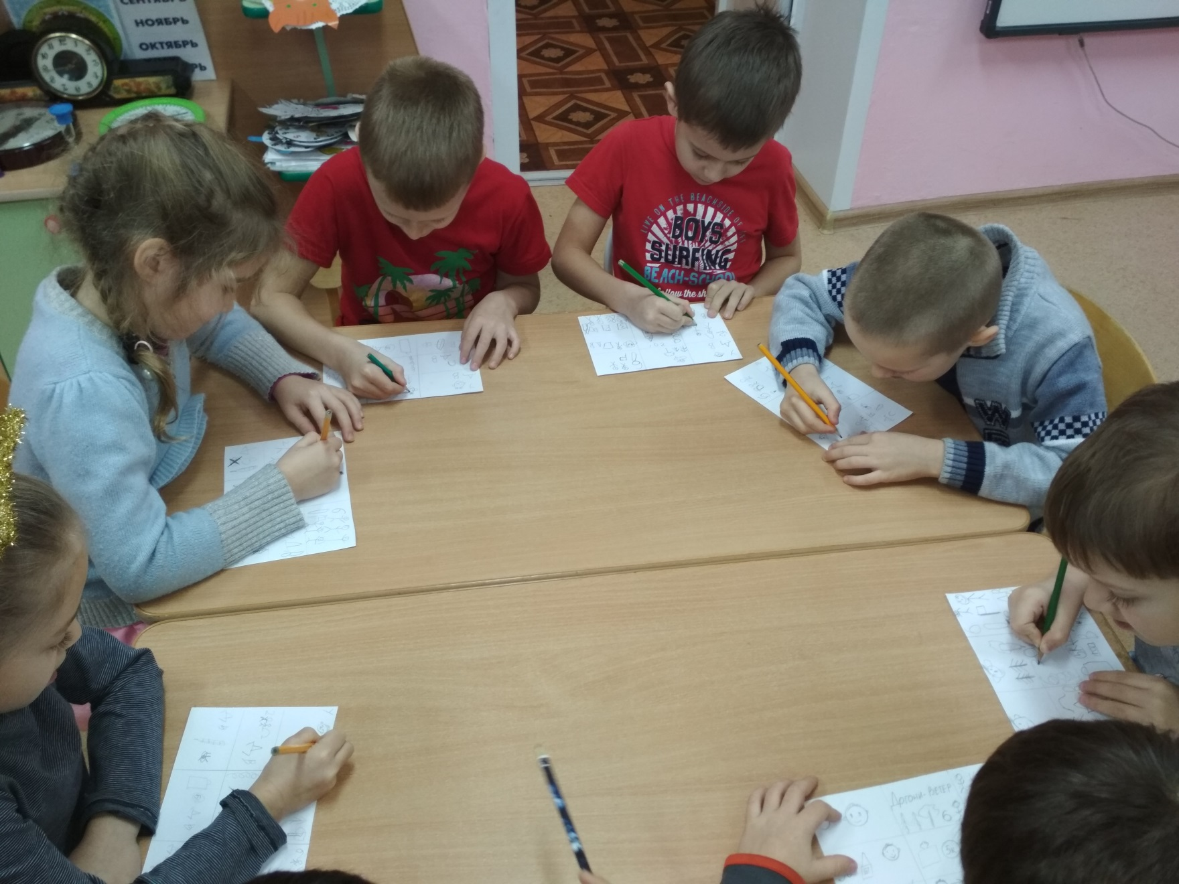
Рисование пиктограмм к стихам : « Вышла Маша на крыльцо», « Мишка».

Slide 9
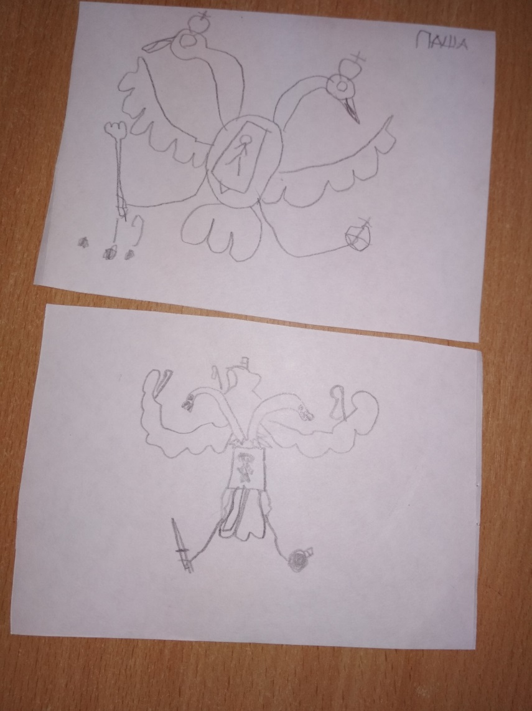
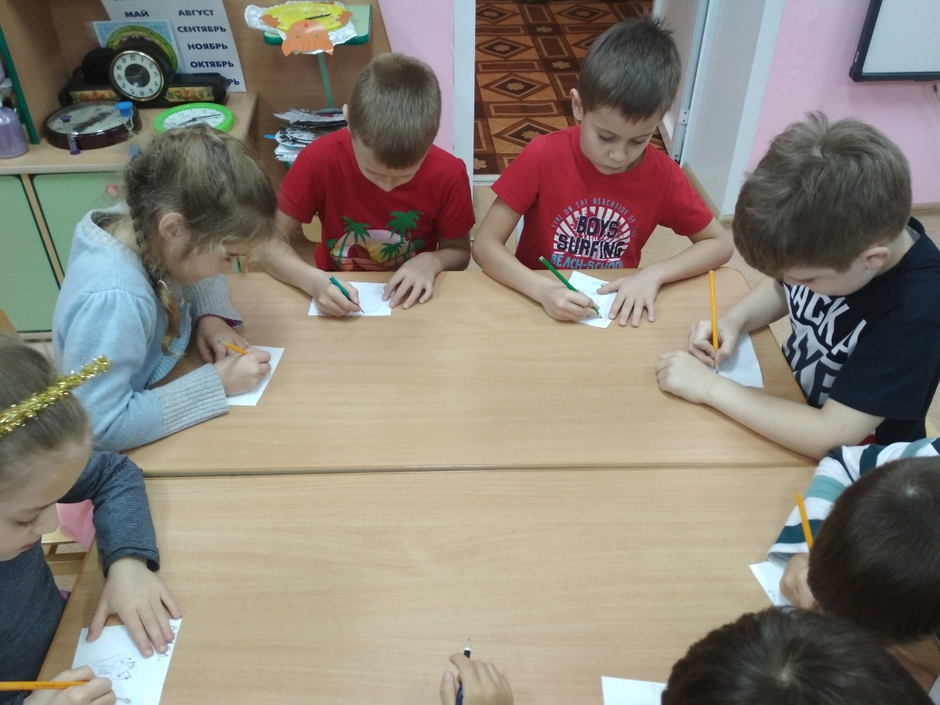
Рисование пиктограммы «Герб России», «Олимпийских символов пять колец».

Slide 10
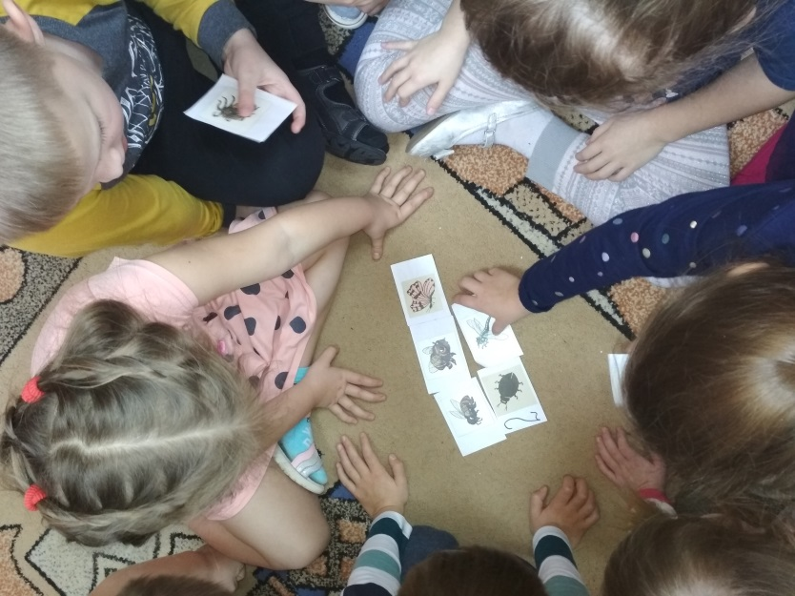
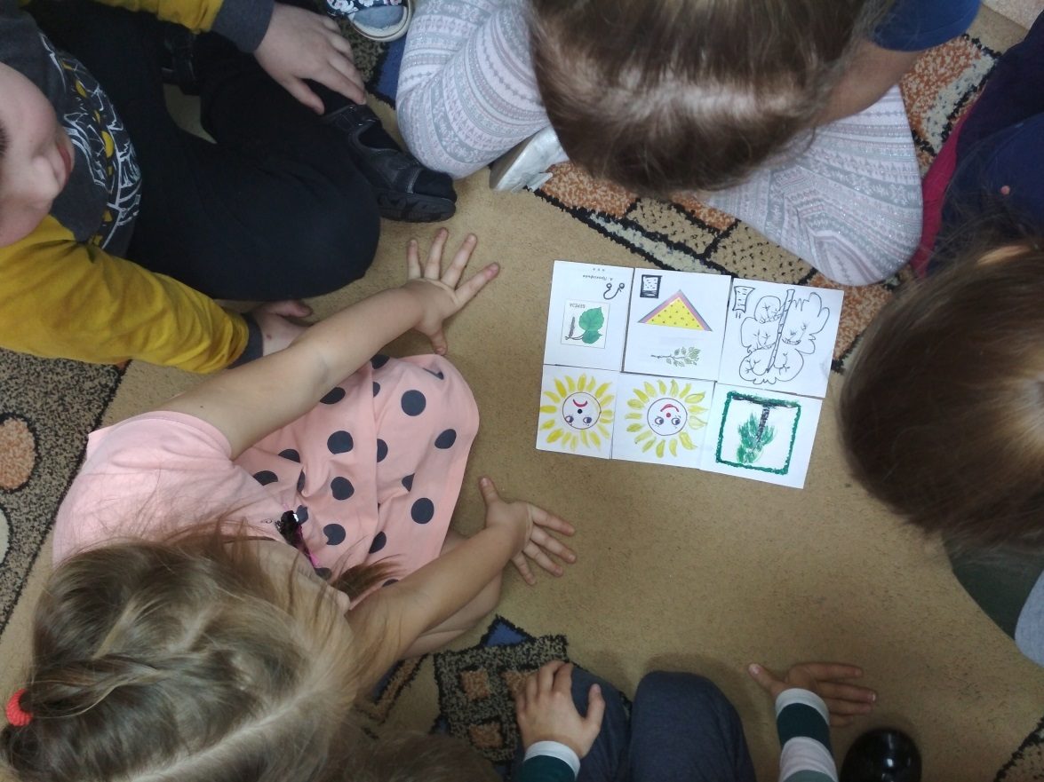
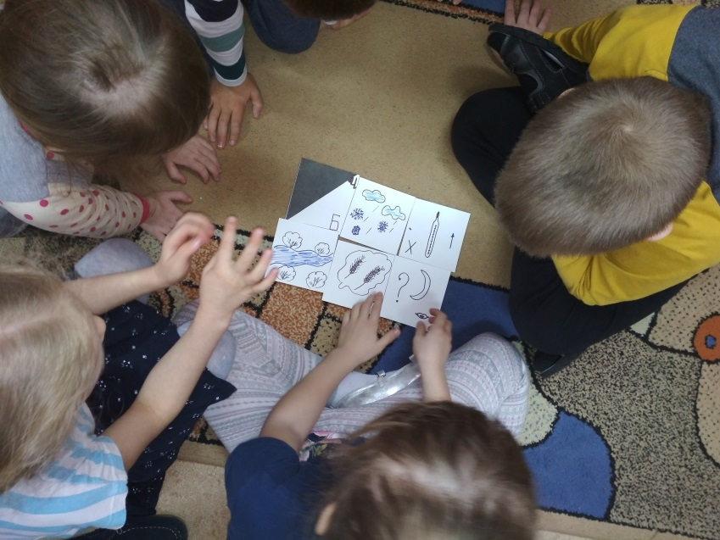
Игра «Разрезные картинки». Составление стихотворений по пиктограммкам.

Slide 11
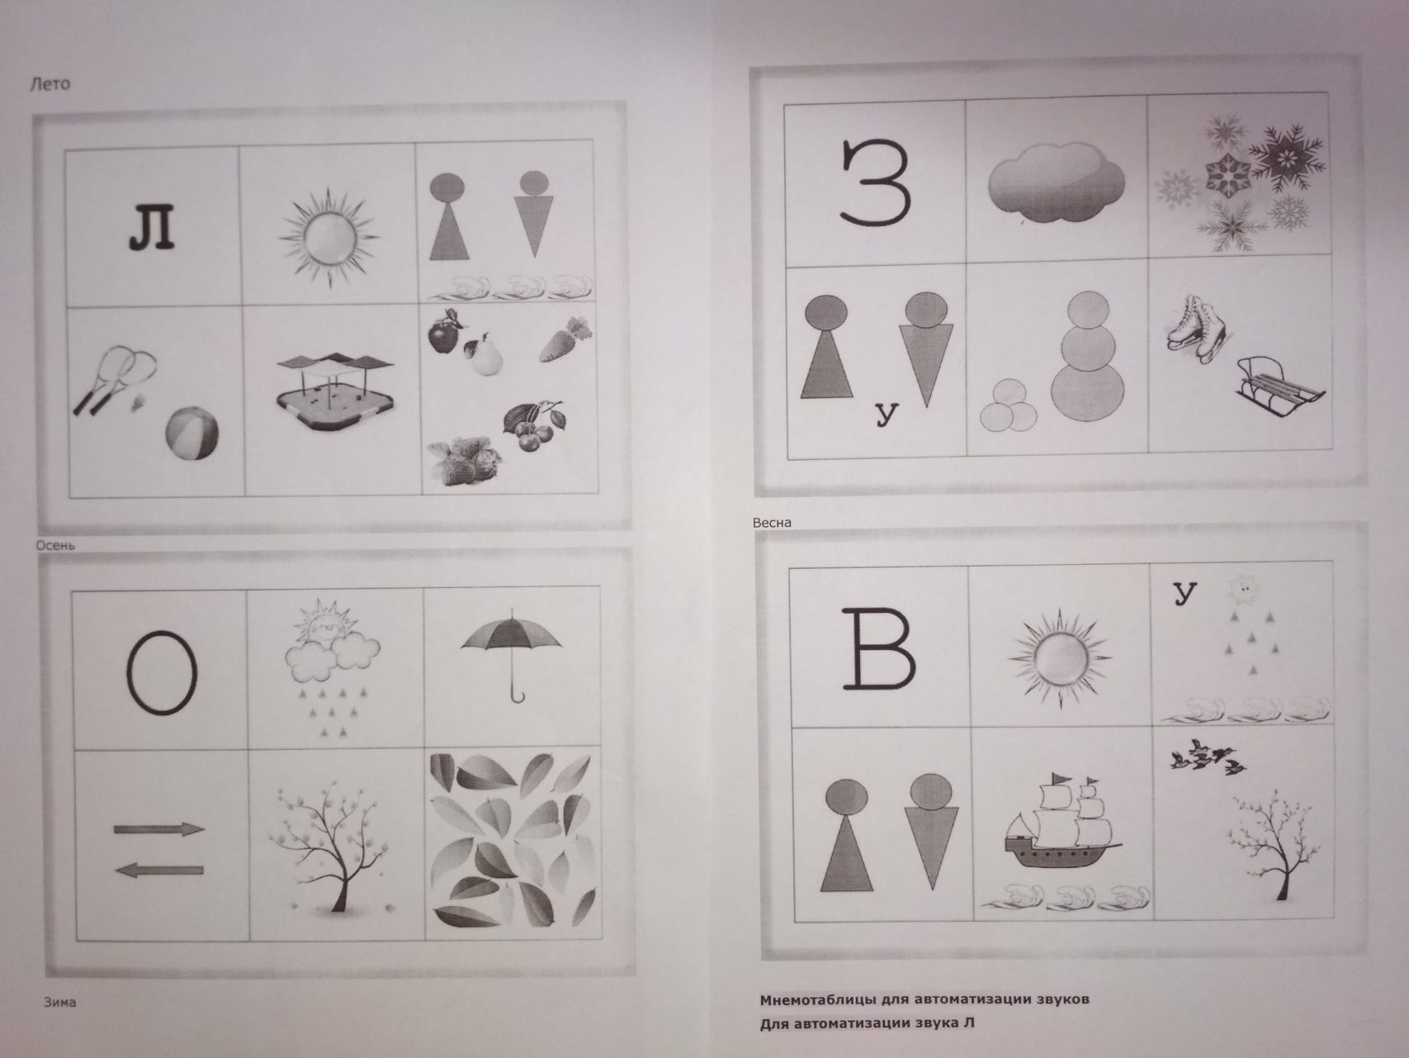
Составление рассказа по картинно -графическому плану

Slide 12
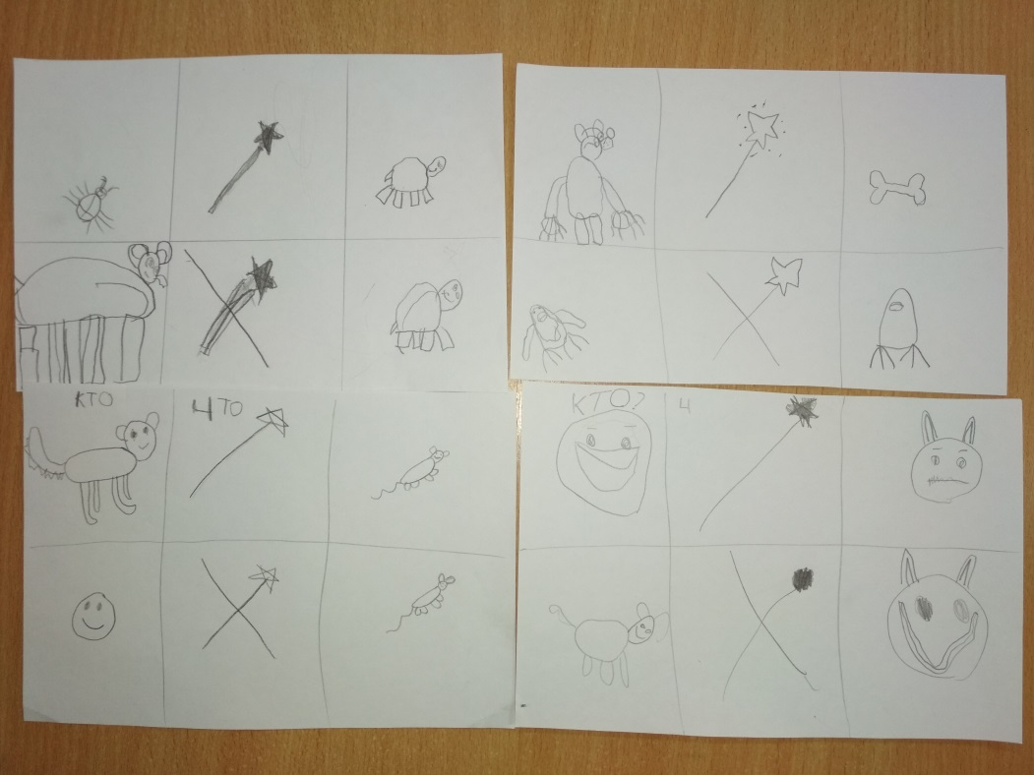
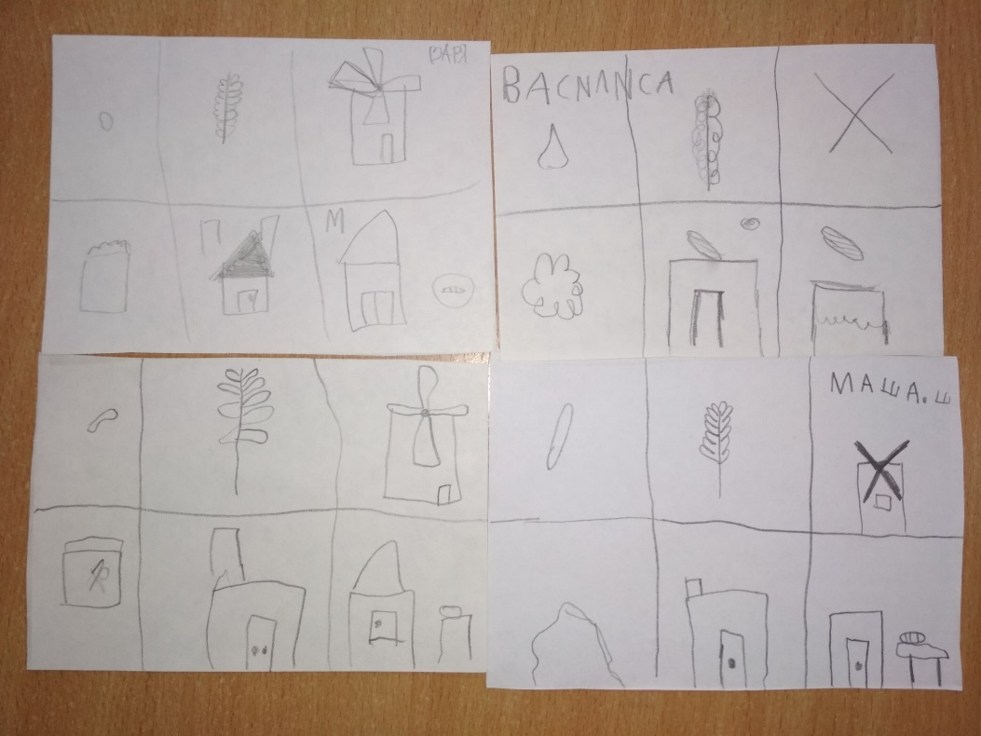
Составление рассказа по пиктограммам
«Как выращивают хлеб»
«Волшебные герои»

Slide 13
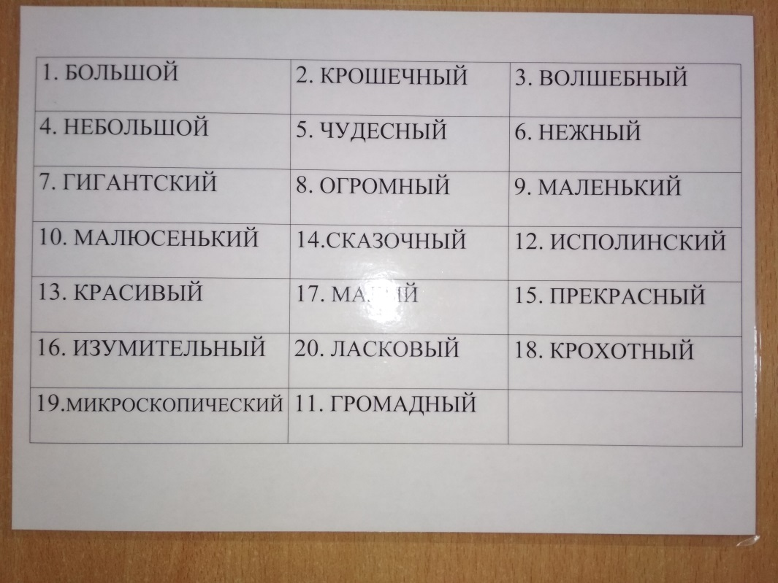
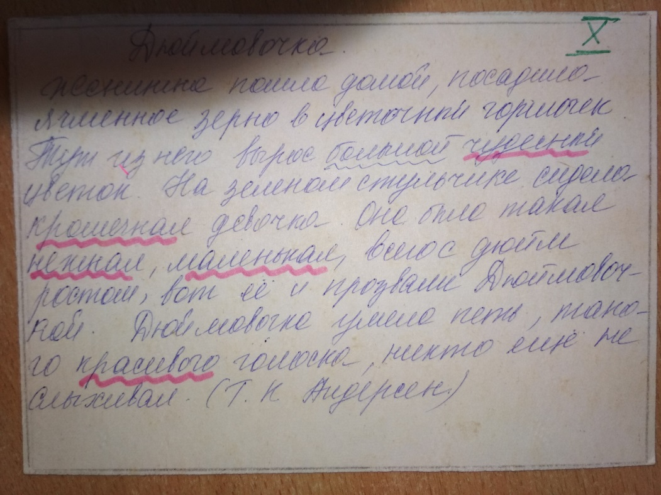
Игра «Найди слова приятели»
Текст из сказки «Дюймовочка»

